Slide 1
Todos los elementos de cada Plantilla están Agrupados, Puedes desagruparlos haciendo clic en cada plantilla con el botón derecho y elegís la opción agrupar y la pestaña desagrupar y cambiarlos totalmente si lo deseas: puedes cambiar los colores de Fondo, cambiar las imágenes, agregar otras…

Slide 2
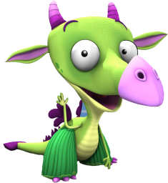
Mariano
MI FIESTA
Mis 2 Añitos
18 horas
14 de Mayo
te espero en el salón
xxxxxxxxxxxxxxxxxxxxxxxxxxxxxxxxxxxxxxxxxxxxxxxxxxx
Invitación
Mariano
MI FIESTA
Mis 2 Añitos
18 horas
14 de Mayo
te espero en el salón
xxxxxxxxxxxxxxxxxxxxxxxxxxxxxxxxxxxxxxxxxxxxxxxxxxx
Notes:
2

Slide 3
Invitación estilo Ticketmaster
Te invito a mi fiesta
Fecha
Hora
Acceso
14-5-14
6.00 pm
Familiar
Mariano
Mis 2
Añitos
te espero en el salón
xxxxxxxxxxxxxxxxxxxxxxxxxxxxxxxxxxxxxxxxxxxxxxxxxxx
vip
Notes:
3

Slide 4
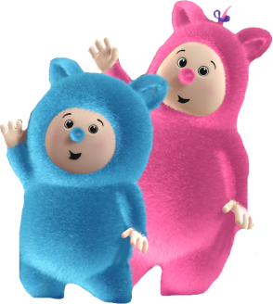
Cartón para Bolsas de Dulces y golosinas
Mariano
Mis 2 Añitos
Mariano
Mariano
Gracias por festejar Conmigo
Tarjetita para cada Invitado
Etiqueta Monedita de Chocolate de 4.3 cm
Adorno para pegar en vasos y artículos
Notes:
4

Slide 5
Adorno para sorbete-popote-pagita

Slide 6
Mariano
Mariano
Mis 2 Añitos
Mis 2
Tarjetita Agradecimiento
Tarjetita Para
Suvenires
Notes:
6

Slide 7
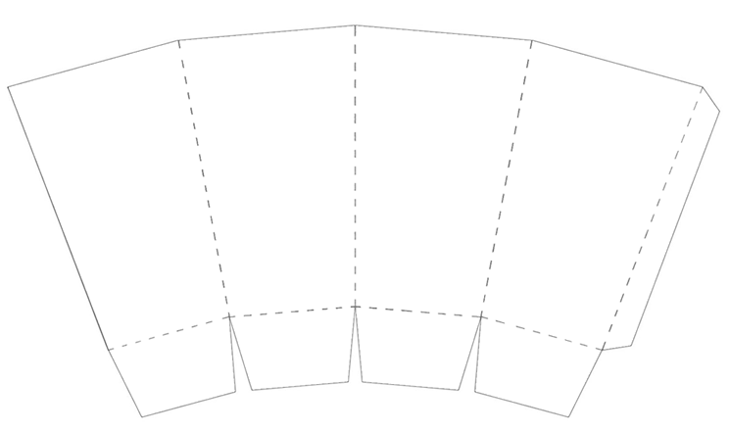
Cajita Pororo-pochoclos pequeña
Mariano
Gracias por festejar Conmigo

Slide 8
Cajita Pororo-pochoclos Grande
Imprime 2 de esta plantilla para formar una cajita
Mariano
Mis 2 Añitos

Slide 9
Cajita Tipo Macdonal
Para golosinas Pequeña
Mariano
Mis 2 Añitos

Slide 10
Cajita Valijita
Imprime 2 de esta plantilla para formar una cajita
Mariano
Mis 2 Añitos

Slide 11
Cajita Valijita 2
Imprime 2 de esta plantilla para formar una cajita
Mariano
Mis 2 Añitos

Slide 12
Mariano
Mis 2 Añitos
Etiqueta Gaseosa
Plantilla Para Wrappers

Slide 13
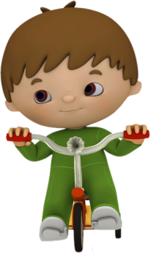
Plantillas Para toppers-Ponlo en un Palillo y decora tu Cupcakes

Slide 14
ANTIFAZ
Mariano
Mariano

Slide 15
Plantilla Para Gorrito
Mariano

